Slide 1

Chapitre 3 : Adressage IP
M. ISSAKHI
Notes:
Programme Cisco Networking Academy
Initiation aux réseaux
Chapitre 1 : Exploration du réseau

Slide 2
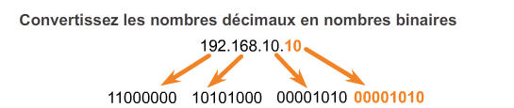

1. L’adressage IPv4
1.1 Introduction
Une adresse IP est un nombre de 32 bits codé sur 4 octets (octet = 8 bits) séparés par un point. On trouve souvent cette adresse avec des valeurs décimales. On appelle cette notation le décimal pointé.
  Exemple :

Slide 3

1. L’adressage IPv4
1.2 Structure d’une adresse IPV4
Format d’une adresse IP en notation décimal pointé est : X.X.X.X avec 0 ≤ X ≤ 255
(Chaque nombre est compris entre 0 et 255, soit en binaire entre 00000000 et 11111111)
Toute adresse IP est composée de deux parties distinctes:
  La partie Réseau
    Identificateur du réseau Net-ID (Network Identifier) située à gauche
    elle désigne le réseau contenant les ordinateurs.
    Est un identifiant commun pour un groupe de machines connecté sur le même réseau.
  La partie Hôte (Machine)
    identificateur de l'hôte Host-ID (Host Identifier) située à droite
    désignant les ordinateurs de ce réseau.
    Est un identifiant unique d’une machine dans un réseau

Slide 4
1. L’adressage IPv4
1.3 Masque de sous réseau
Le masque de sous-réseau indique quelle partie de l'adresse IP correspond au partie réseau (Net-ID) et quelle partie correspond à la partie hôte (Host-ID). Il est représenté sous une des deux forme suivantes:
  Notation décimale à point :est une suite de 1 suivi d’une suite de 0 codé sur 4 octets converti en décimal et séparés par un point : X.X.X.X avec 0 ≤ X ≤ 255
  Longueur de préfixe : consiste a faire suivre une adresse donné par le nombre de bits égal 1 dans le masque: /N
NB: Pour savoir où se situe la limite entre Net-ID et Host-ID, il faut c.onnaitre le masque associé à une adresse IPv4.

Slide 5
1. L’adressage IPv4
1.3 Masque de sous réseau
Exemple 1:
  Masques valide :
11111111.00000000.00000000.00000000 = 255.0.0.0 où /8
11111111.11111111.11111111.00000000 = 255.255.255.0 où /24
11111111.11111111. 00000000.00000000 = 255.255.0.0 où /16
  Masque invalide :
  11111111.01111111.00000000.00000000
        Exemple 2:
        193.194.64.0 avec le masque 255.255.255.0 correspond à 193.194.64.0/24
        103.19.0.0 avec le masque 255.255.0.0 correspond à 103.19.0.0 /16

Slide 6
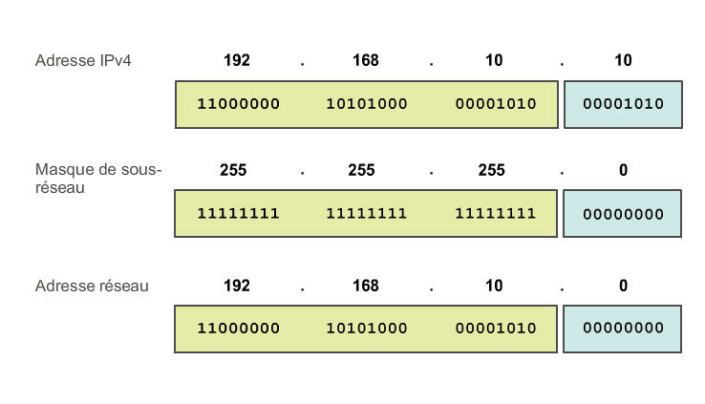
1. L’adressage IPv4
1.3 Masque de sous réseau
  En appliquant un and logique entre une adresse IP quelconque et le masque associé on obtient l’adresse réseau.
Par exemple la adresse Réseau d’une adresse IP est:

Slide 7
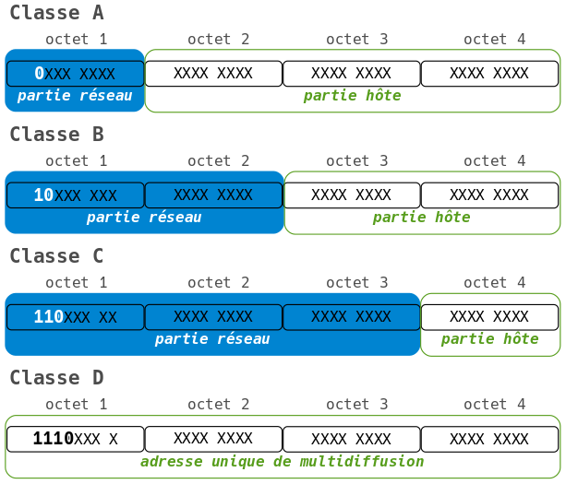
1. L’adressage IPv4
1.4 Les classes d’adresse IPv4
L’adressage IPv4 se divise en cinq grandes classes qui ont des tailles prédéfinies, ces 5 classes de réseau sont notées A, B, C, D et E se différencient par le nombre d'octets désignant le réseau (la partie réseau)

Slide 8
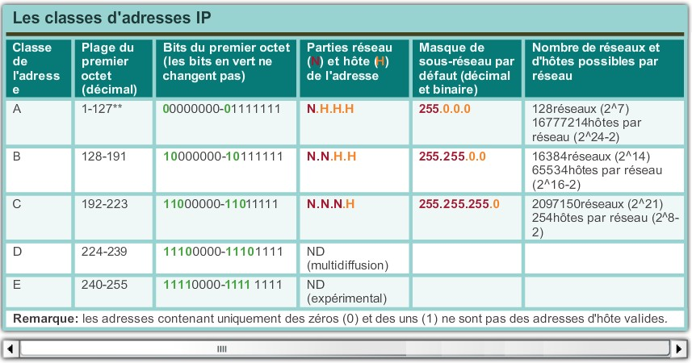
1. L’adressage IPv4
1.4 Les classes d’adresse IPv4

Slide 9
Les types d'adresses IPv4
Les adresses IPv4 réservées
Adresses réseau : la première adresse de chaque sous réseau sert à identifier le réseau, elle est obtenue en mettant tous les bits de host-ID à 0
Adresse de diffusion : une adresse de diffusion permet d’envoyer un paquet à tous les hôtes du réseau, elle est obtenue en mettant tous les bits de host-ID à 1
Adresse de bouclage : 127.0.0.1 est une adresse spéciale utilisée par les hôtes pour tester le fonctionnement de la carte réseau (les adresses de 127.0.0.0 à 127.255.255.255 sont réservées)
Adresses expérimentales : les adresses de 240.0.0.0 à 255.255.255.254 sont indiquées comme étant réservées
Adresse non spécifié : l’adresse IPv4 0.0.0.0 est une adresse utilisée par la machine au démarrage et utilisée par les routeur pour désigner une route par défaut.(la plage 0.0.0.0 à 0.255.255.255 à ne pas utiliser)
Notes:
Section 8.1.4.3

Slide 10
Les types d'adresses IPv4
Les adresses IPv4 publiques et privées
Blocs d'adresses privées :
Les hôtes qui n'ont pas besoin d'accéder à Internet peuvent utiliser des adresses privées
10.0.0.0 à 10.255.255.255 (10.0.0.0/8)
172.16.0.0 à 172.31.255.255 (172.16.0.0/12)
192.168.0.0 à 192.168.255.255 (192.168.0.0/16)
Notes:
Section 8.1.4.1

Slide 11
Segmenter une adresse réseau IPv4 en sous-réseaux
Pourquoi créer des sous-réseaux ?
Les grands réseaux doivent être segmentés en sous-réseaux plus petits en créant des groupes de périphériques et de services pour :
  Surveiller le trafic en contenant le trafic de diffusion dans le sous-réseau
  Réduire le trafic total du réseau et améliorer les performances de ce dernier
Création de sous-réseaux : procédé consistant à segmenter un réseau en portions plus petites appelées sous-réseaux.
Communication entre les sous-réseaux
  Un routeur est nécessaire pour que les périphériques des différents réseaux et sous-réseaux puissent communiquer.
  Chaque interface de routeur doit comporter une adresse d'hôte IPv4 qui appartient au réseau ou au sous-réseau auquel elle est connectée.
  Les périphériques d'un réseau et d'un sous-réseau utilisent l'interface de routeur associée à son réseau local (LAN) comme passerelle par défaut.

Slide 12
Segmenter une adresse réseau IPv4 en sous-réseaux
Création des sous-réseaux ?
pour créer des sous-réseaux à partir d’un seul réseau une 3ème partie s’ajoute à l’adresse IPV4: Subnet-ID
Le Subnet-ID sert à identifier les sous-réseaux, il est présenté sur les bit de poids fort du host-ID
la nouvelle structure de l’adresse IPV4 ?
NB:
Le Net-ID: dépond de la classe de l’adresse IPv4
Le Subnet-ID: dépond de nombre de sous-réseau à créer
Le Host-ID: dépond de nombre d’hôte par sous-réseau
Net-ID | Subnet-ID | Host-ID

Slide 13
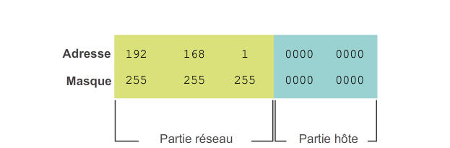
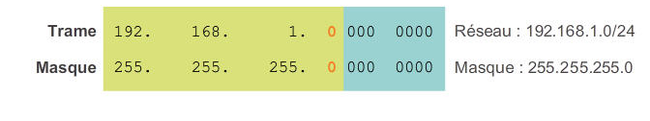
Notions de base sur les sous-réseaux
La couche Réseau
Bits empruntés pour créer des sous-réseaux
Emprunter 1 bit 2¹ = 2 sous-réseaux
Emprunter 1 bit à la partie hôte crée 2 sous-réseaux avec le même masque de sous-réseau
Sous-réseau 0
Réseau : 192.168.1.0-127/25
Masque : 255.255.255.128
Sous-réseau 1
Réseau : 192.168.1.128-255/25
Masque : 255.255.255.128
Notes:
9.1.3 Segmenter un réseau IPv4 en sous-réseaux
9.1.3.1 Notions de base sur les sous-réseaux

Slide 14
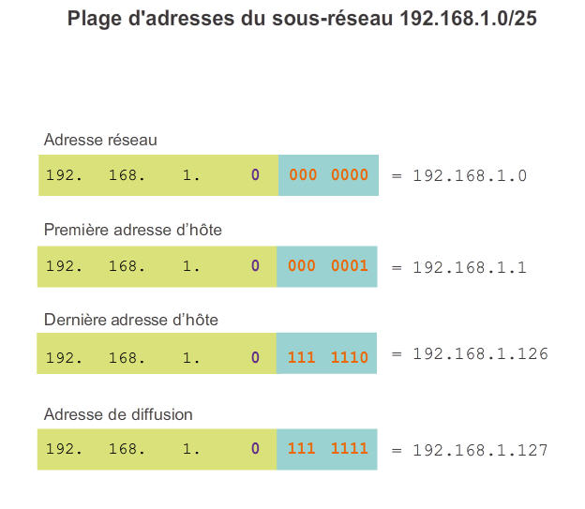
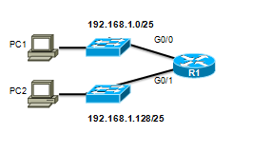
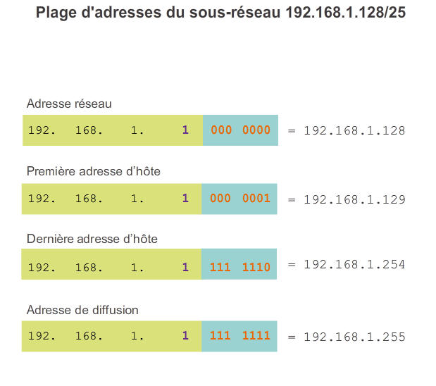
Les sous-réseaux dans la pratique
La couche Réseau
Sous-réseau 0
Réseau : 192.168.1.0-127/25
Sous-réseau 1
Réseau : 192.168.1.128-255/25
Notes:
9.1.3.2 Les sous-réseaux dans la pratique

Slide 15
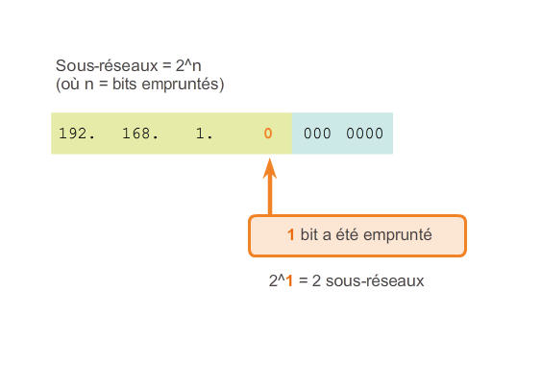
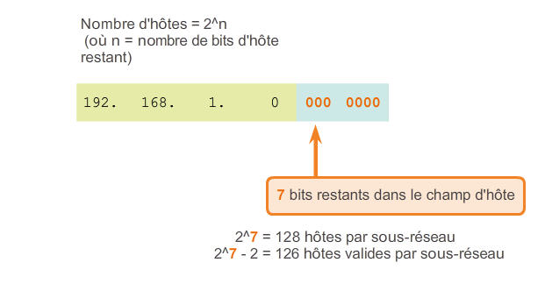
Les formules de calcul des sous-réseaux
La couche Réseau
Calculer le nombre de sous-réseaux
Calculer le nombre d'hôtes
Notes:
9.1.3.3 Les formules de calcul des sous-réseaux

Slide 16
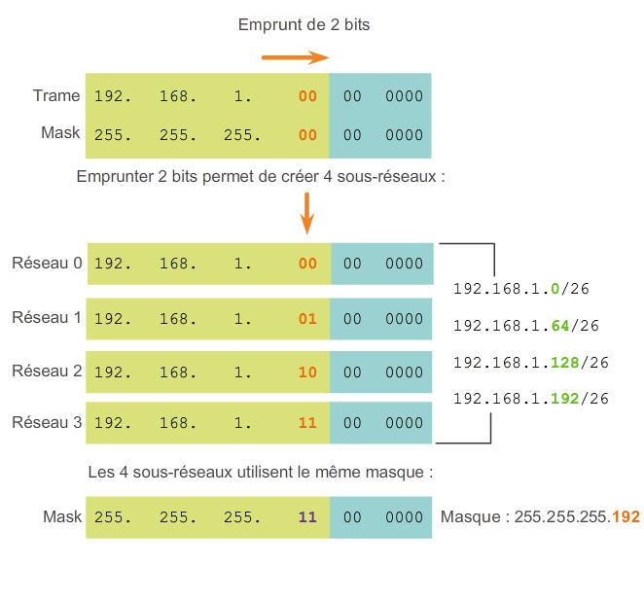
Créer 4 sous-réseaux
La couche Réseau
Emprunter 2 bits pour créer 4 sous-réseaux 2² = 4 sous-réseaux
Notes:
9.1.3.4 Créer 4 sous-réseaux

Slide 17
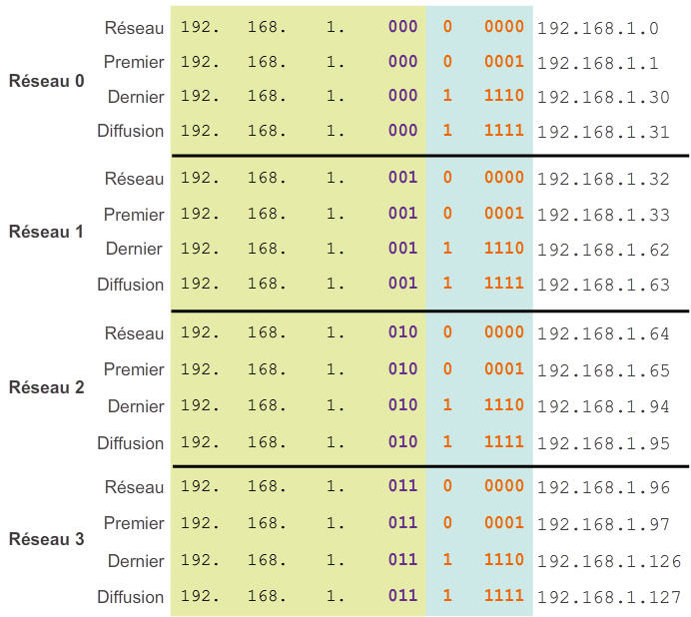
Créer 8 sous-réseaux
La couche Réseau
Emprunter 3 bits pour créer 8 sous-réseaux 2³ = 8 sous-réseaux
Notes:
9.1.3.5 Créer 8 sous-réseaux

Slide 18
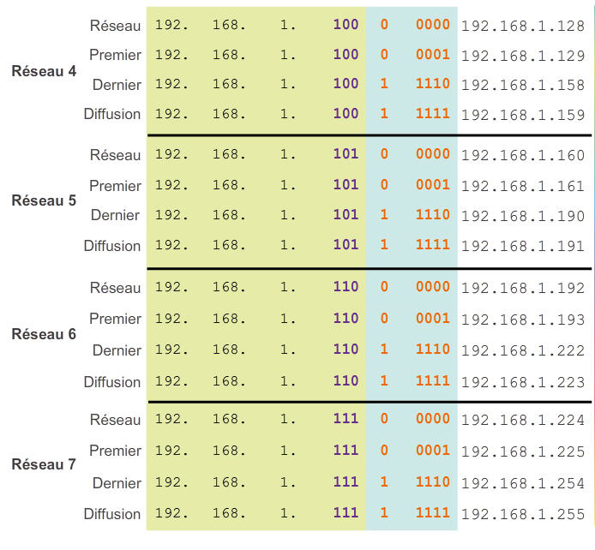
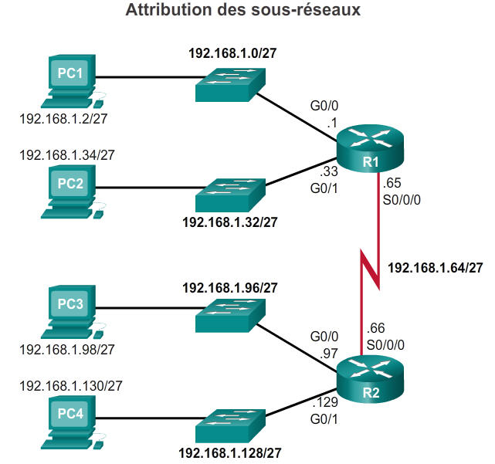
Créer 8 sous-réseaux
La couche Réseau
Notes:
9.1.3.5 Créer 8 sous-réseaux (suite)

Slide 19
Segmenter le réseau en sous-réseaux
La couche Réseau
Deux considérations sont à prendre en compte lors de la planification de sous-réseaux :
Nombre de sous-réseaux nécessaires
Nombre d'adresses d'hôte nécessaires
Formule pour déterminer le nombre d'hôtes utilisables
  2^{h}-2
  2^{h} (où h est le nombre de bits d'hôte restant) est utilisé pour calculer le nombre d'hôtes
  -2 L'ID de sous-réseau et l'adresse de diffusion ne peuvent pas être utilisés sur chaque sous-réseau
Notes:
9.1.4 Déterminer le masque de sous-réseau
9.1.4.1 Segmenter le réseau en sous-réseaux en fonction des besoins des hôtes

Slide 20
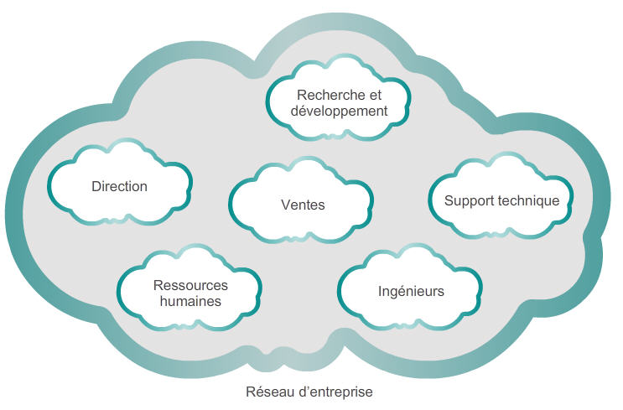
Segmenter le réseau en sous-réseaux
La couche Réseau
Calculer le nombre de sous-réseaux
Formule 2^{n} (où n est le nombre de bits empruntés)
Sous-réseau nécessaire pour chaque service du schéma
Notes:
9.1.4.2 Segmenter le réseau en fonction des besoins de celui-ci

Slide 21
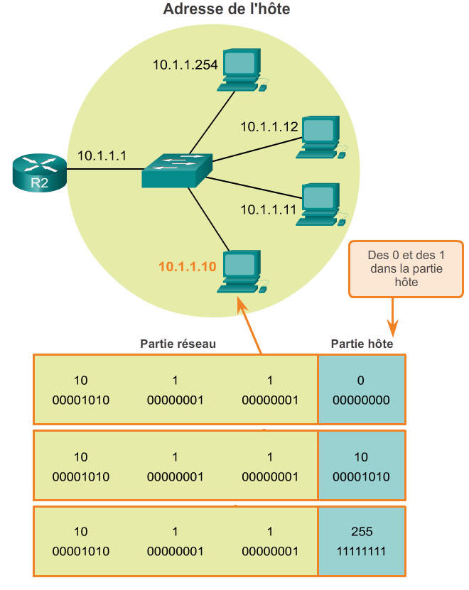
Réseau, hôte et adresses de diffusion IPv4
La couche Réseau
Adresse Réseau
Adresse Machine
Adresse Diffusion
Notes:
Section 8.1.2.3

Slide 22
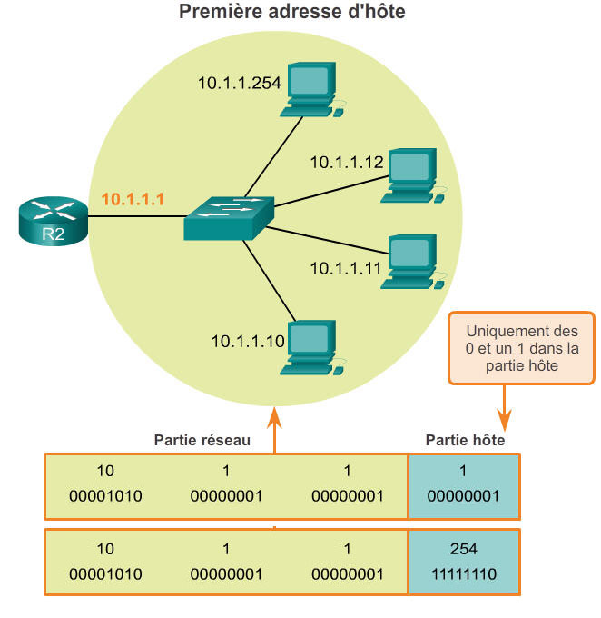
Première et dernière adresses d'hôte
La couche Réseau
Première Adresse d’hôte
Dernière Adresse d’hôte
Notes:
Section 8.1.2.4

